Slide 1

ГОЛОДОМОР
1932- 1933 РОКІВ
ГЕНОЦИД
УКРАЇНСЬКОГО НАРОДУ

Slide 2
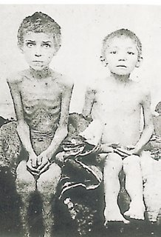
ГЕНОЦИД означає будь – яке з наступних діянь, що здійснюються з наміром знищити повністю або частково, яку - небудь національну, етнічну, расову групу як таку.
ВИНИЩУВАННЯ включає умисне створення умов життя, зокрема позбавлення доступу до продуктів харчування і ліків, розрахованих на те, аби знищити частину населення…

Slide 3

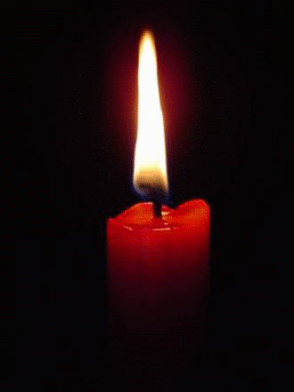
Згадуймо!
В Україні в 1932 -1933 роках вмирало
17 людей щохвилини, 1000 – щогодини,
25 000 – щодня.
З урахуванням непрямих жертв, за приблизними підрахунками, голодомор забрав 14 мільйонів людей.
Хай палає свіча, хай палає,
Поєднає нас вона в цей час, хай сьогодні спогади лунають…

Slide 4
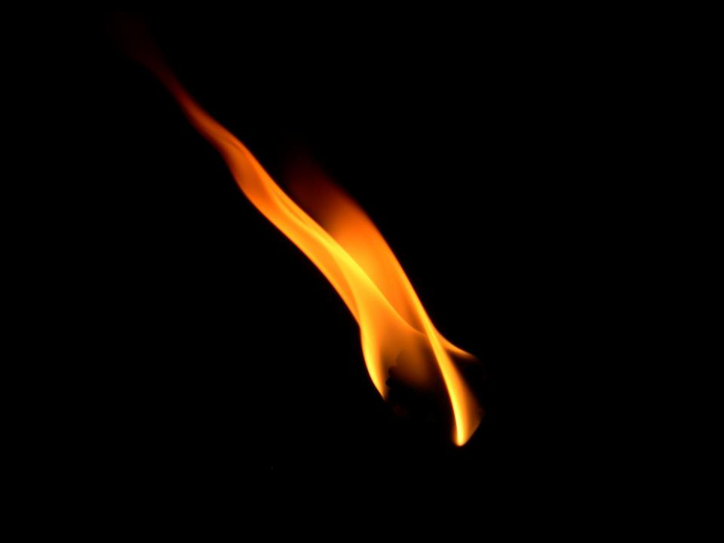
Заможні господарі є фундаментом сільського господарства
На них припадає 50 % валового збору зерна. Режим навмисно ліквідовує кращі селянські господарства, які незалежні від держави. Знищує їх або депортує на Урал, до Сибіру.
Вивезено з України 250 тис. розкуркулених сімей, тобто понад мільйон осіб, це робилось з метою залякування інших.
Режим наводить жах на сільське населення.
Майно розкуркулених селянських родин розбирається чи розподіляється між більшовицькими активістами.

Slide 5

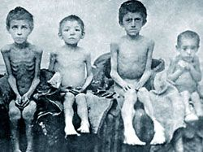
ВЖЕ З 1928 РОКУ
ТЕРОР БІЛЬШОВИЦЬКОГО РЕЖИМУ В УКРАЇНІ НАБУВАЄ ЧІТКИХ ОЗНАК
ЗЛОЧИНІВ ПРОТИ ЛЮДЯНОСТІ, ЯКІ МАЛИ СВОЇМ АПОГЕЄМ ГОЛОДОМОР
В УКРАЇНІ.

Slide 6
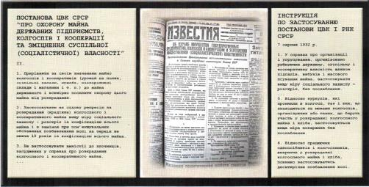
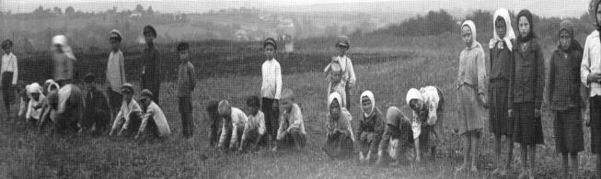
ВІДТЕПЕР УСЕ КОЛГОСПНЕ МАЙНО НАЛЕЖИТЬ ДЕРЖАВІ
Режим затверджує на законодавчому рівні можливість вилучення всіх продовольчих запасів у сільського населення.
Прикриваючись гаслом захисту колгоспників, режим отримує можливість повністю реквізувати і розпоряджатися майном та врожаєм колгоспників.
7 серпня 1932 р. М. Калінін підписує постанову, за якою так зване розкрадання колгоспного майна карається розстрілом або позбавленням волі не менше як на 10 років. До постанови додається інструкція про її застосування, в народі отримує назву “Закон про п′ять колосків”.

Slide 7
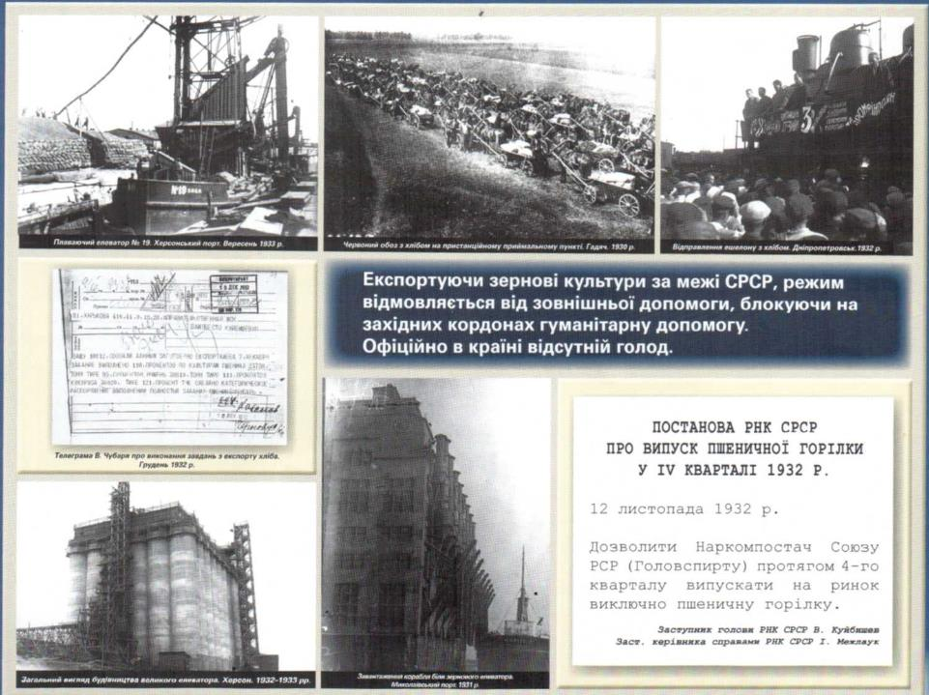

Slide 8

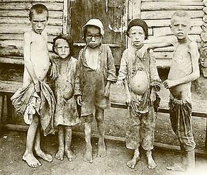
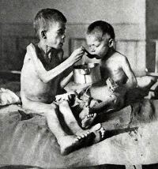
Голод ламає людину як особистість, в організмі відбуваються фізіологічні і психологічні зміни, деформується емоційна сфера, спотворюється мораль.

Slide 9
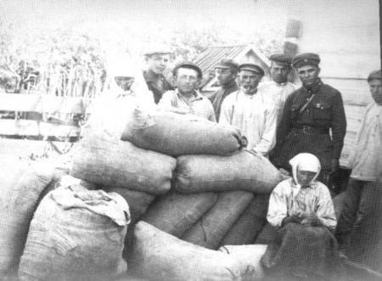
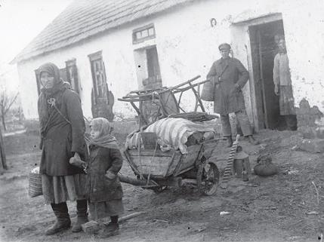
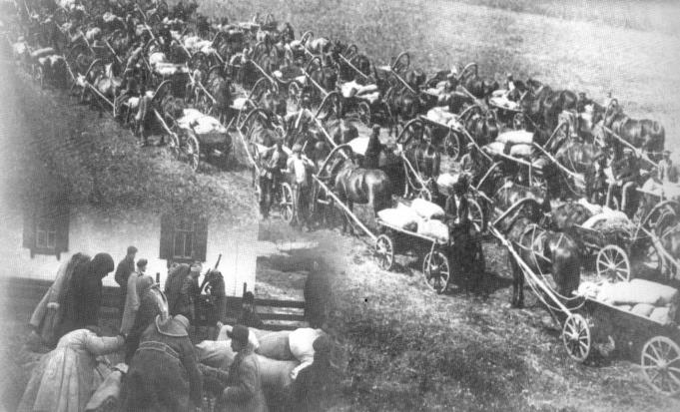

Slide 10
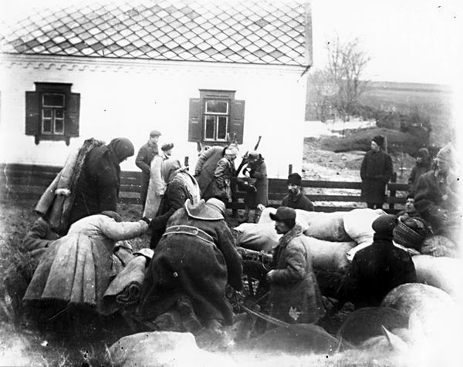

Slide 11
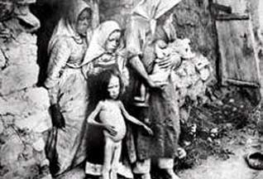

Slide 12
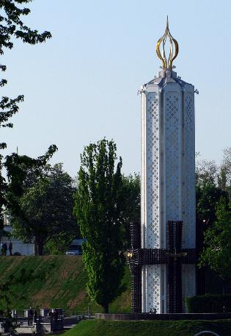
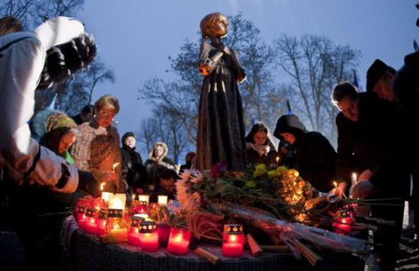
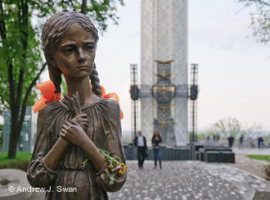
Пам′ятник жертвам
Голодомору в Києві

Slide 13
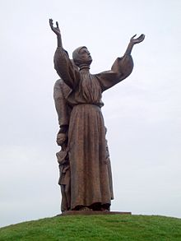
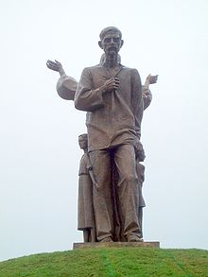
Меморіальний комплекс пам'яті жертв Голодомору в Харкові
Благання про порятунок від голодної смерті
Український селянин, символічно намагається захистити свою сім'ю від голоду

Slide 14
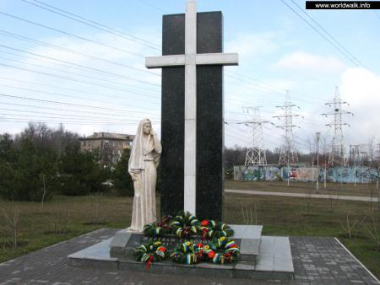
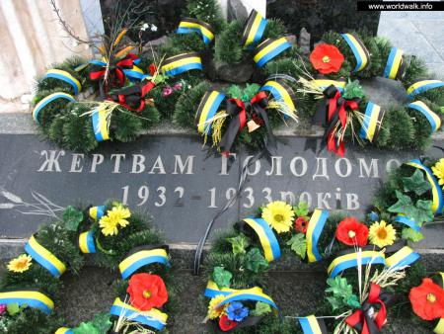
Пам′ятник жертвам
Голодомору в Запоріжжі

Slide 15
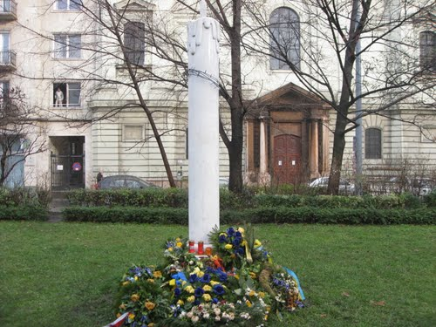
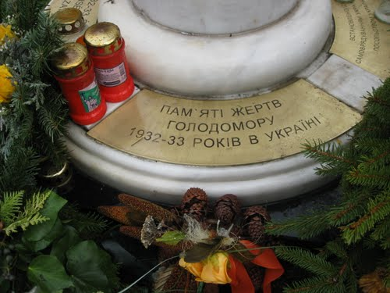
В Будапешті (Угорщина) - Свічка пам'яті - меморіал пам'яті жертв Голодомору в Україні 1932-33 рр.

Slide 16
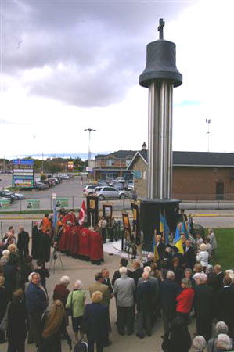
В Тороното пам′ятник жертвам
Голодомору
в Україні
1932-33 рр.

Slide 17
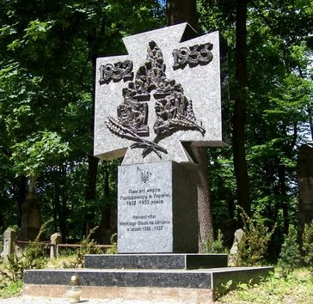
В Польщі пам′ятник жертвам
Голодомору
в Україні
1932-33 рр.

Slide 18
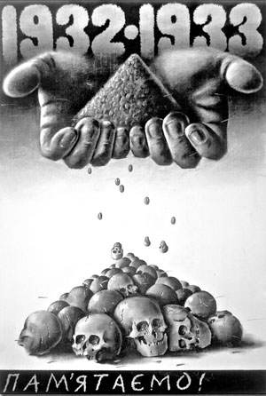
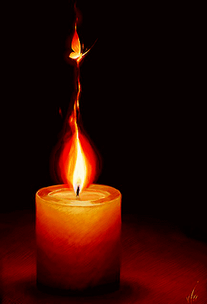

Slide 19

ЗГАДУЄМО,
ПАМ'ЯТАЄМО,
НЕ ЗАБУВАЄМО …

